Slide 1

PHÒNG GIÁO DỤC VÀ ĐÀO TẠO TIÊN LÃNG
TRƯỜNG TIỂU HỌC CẤP TIẾN
LỊCH SỬ VÀ ĐỊA LÍ
Bài 13: VĂN MIẾU – QUỐC TỬ GIÁM (Tiết 1)
Giáo viên: Nguyễn Văn Cường
Năm học: 2024 - 2025

Slide 3



Slide 6



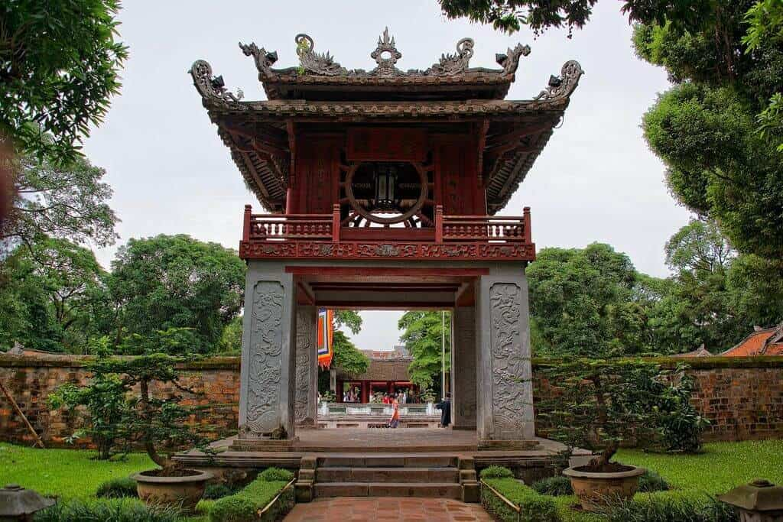




Slide 7

1. Vua Lý Công Uẩn dời đô từ Hoa Lư (Ninh Bình) về thành Đại La (Hà Nội) vào năm nào?
A. Năm 1001
C. Năm 1100
B
D. Năm 1200
B. Năm 1010

Slide 8
2. Hà Nội là trung tâm quan trọng của cả nước trên những lĩnh vực nào?
A. Chính trị
C. Văn hóa, giáo dục
B. Kinh tế
D
D. Tất cả các đáp án trên

Slide 9
3. Bác Hồ đọc bản Tuyên ngôn độc lập ở
Quảng trường Ba Đình vào ngày tháng năm nào?
A
A. 2/9/1945
C. 3/9/1945
A. 2/9/1945
B. 9/2/1945
D. 4/9/1945

Slide 10
4. Ngày 16-7-1999, Hà Nội được UNESCO trao tặng danh hiệu gì?
A. Thành phố sáng tạo
B
B. Thành phố vì hòa bình
C. Thành phố xanh
D. Thành phố thông minh

Slide 11
Khuê Văn Các

Slide 12
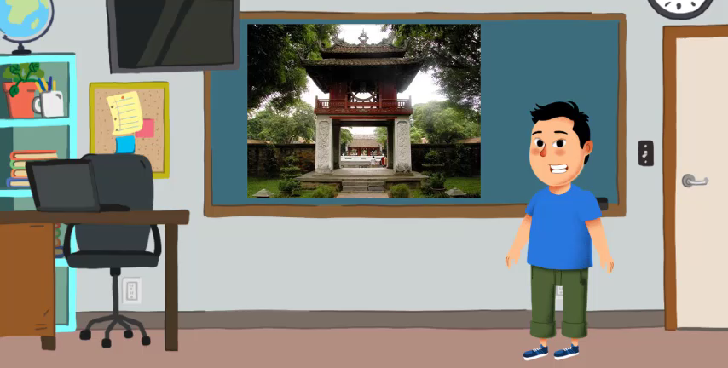

Slide 13
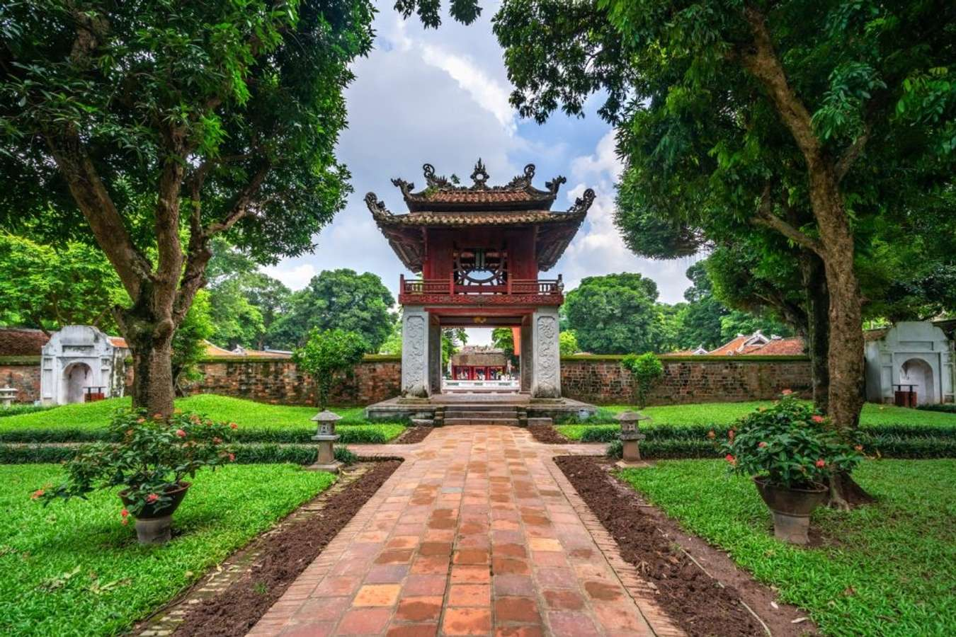
1. Hoạt động 1: Tìm hiểu về khu di tích Văn Miếu – Quốc Tử Giám
Văn Miếu - Quốc Tử Giám là công trình được xây dựng để dạy học và thờ kính Khổng Tử cùng những bậc hiền tài Nho học xưa.
Văn miếu được xây dựng vào năm 1070 dưới thời vua Lý Thánh Tông, còn Quốc Tử Giám được xây dựng năm 1076, dưới thời vua Lý Nhân Tông.

Slide 14
1. Tìm hiểu về khu di tích Văn Miếu – Quốc Tử Giám
?
1. Xác định vị trí của một số công trình kiến trúc tiêu biểu trong khu di tích Văn Miếu- Quốc Tử Giám trên sơ đồ hình 2.
2. Đọc thông tin và quan sát các hình từ 3 đến 5, em hãy:
- Mô tả kiến trúc, chức năng của một trong những công trình: Văn Miếu, Quốc Tử Giám, nhà bia Tiến sĩ.
- Nêu ý nghĩa của việc ghi danh những người đỗ tiến sĩ ở Văn Miếu – Quốc Tử Giám.

Slide 15
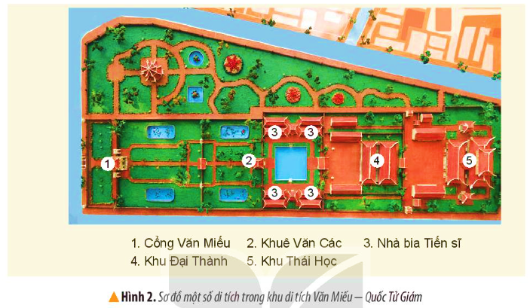
1. Xác định vị trí của một số công trình kiến trúc tiêu biểu trong khu di tích Văn Miếu - Quốc Tử Giám.

Slide 16
Đọc thông tin và quan sát các hình từ 3 đến 5, em hãy:
Mô tả kiến trúc, chức năng của một trong những công trình: Văn Miếu, Quốc Tử Giám, nhà bia Tiến sĩ.

Slide 17
Văn Miếu gồm các công trình tiêu biểu: cổng Văn Miếu, Khuê Văn Các, nhà bia Tiến sĩ, khu Đại Thành,... Đây là nơi thờ Khổng Tử và các học trò của ông.

Slide 18
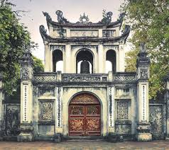
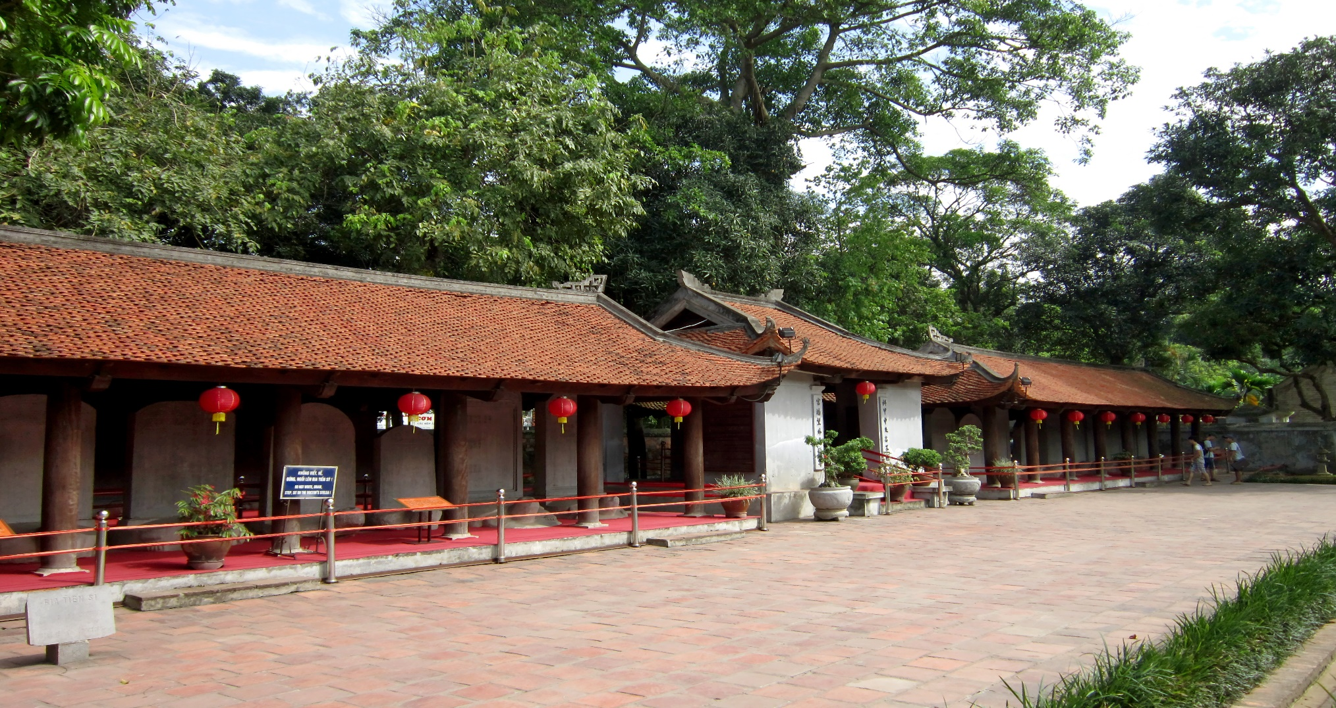
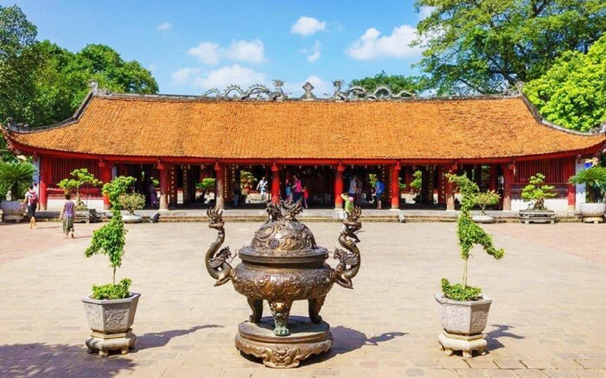
Cổng Văn Miếu
Khuê Văn Các
Nhà bia Tiến sĩ
Điện Đại Thành

Slide 19
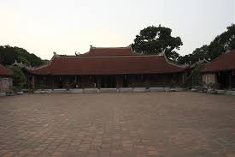
Quốc Tử Giám ở phía sau Văn Miếu, là khu Thái Học gồm nhà Tiền Đường và nhà Hậu Đường. Đây là nơi học tập của các hoàng tử, con gia đình quý tộc, quan lại và những người giỏi trong nước.

Slide 20
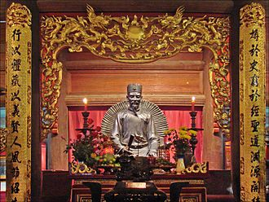
Thầy giáo Chu Văn An

Slide 22
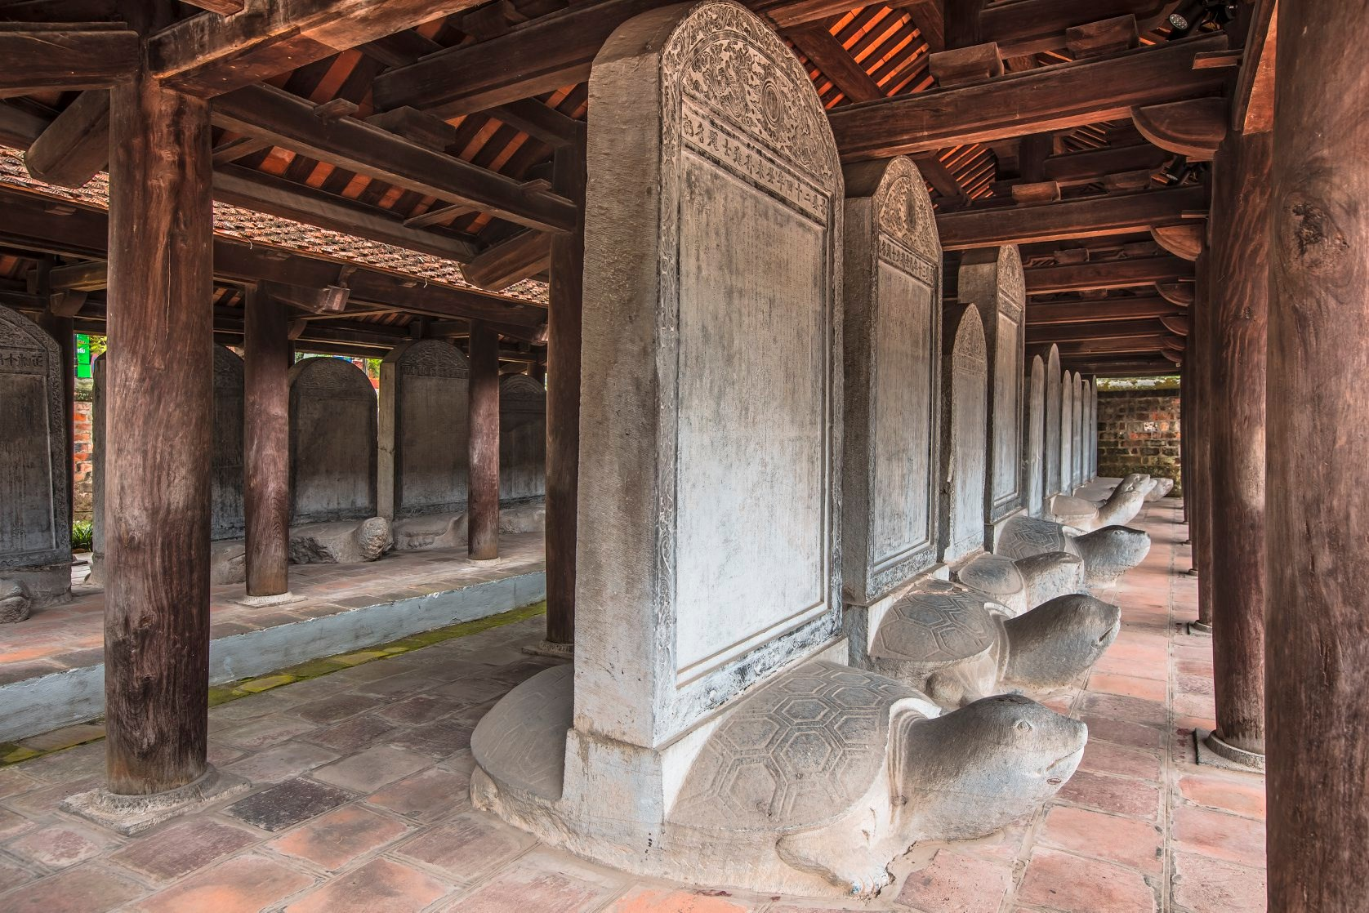
Nhà bia Tiến sĩ là nơi khắc tên những người đỗ tiến sĩ thời Hậu Lê và thời Mạc.

Slide 23
Ý nghĩa của việc ghi danh những người đỗ tiến sĩ ở Văn Miếu – Quốc Tử Giám nhằm khuyến khích tinh thần hiếu học trong nhân dân.

Slide 24

Hoạt động 2: Lập bảng về các công trình kiến trúc tiêu biểu trong khu di tích Văn Miếu- Quốc Tử Giám.

Slide 25
Tên công trình | Chức năng
Văn Miếu
Quốc Tử Giám
Bia Tiến sĩ
Đây là nơi thờ Khổng Tử và các học trò của ông.
Đây là nơi học tập của các hoàng tử, con gia đình quý tộc, quan lại và những người giỏi trong nước.
Khắc tên những người đỗ tiến sĩ thời Hậu Lê và thời Mạc.

